Slide 1
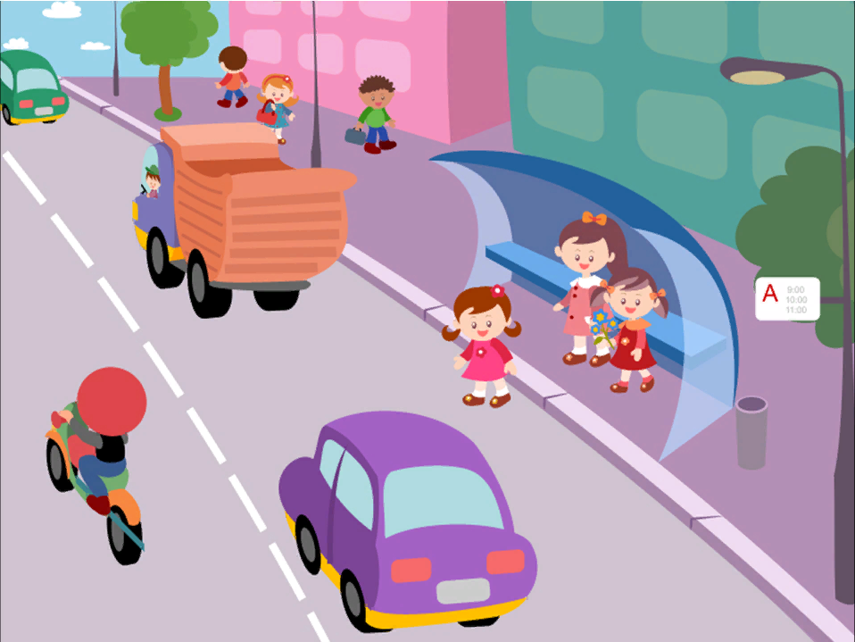
На остановке общественного транспорта веди себя спокойно.

Slide 2
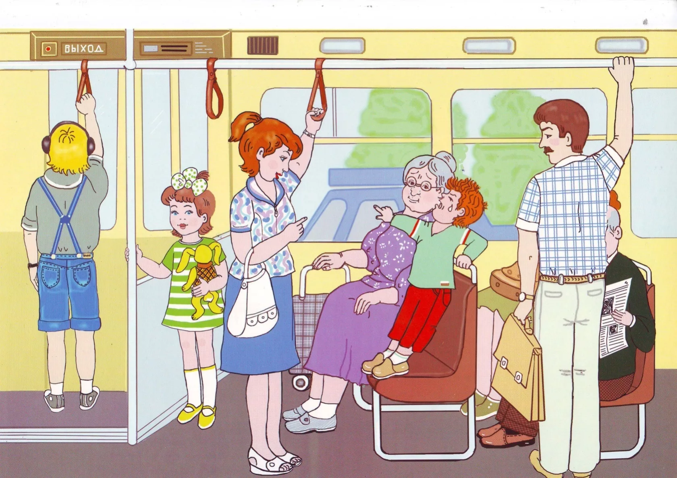
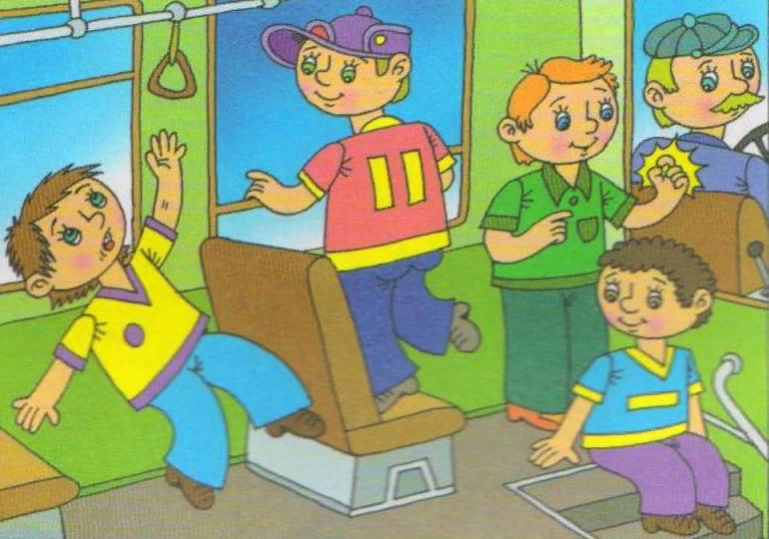
Нельзя громко разговаривать и смеяться!
Не садись в автобус с мороженым
Не пачкай сиденья в общественном транспорте!
Всегда помогай пожилым пассажирам и уступай им место!
Не отвлекай водителя во время движения!
Держись за поручни. Не толкай других пассажиров!

